Slide 1
炸弹人游戏

Slide 2
1.创建游戏场景
1.1 定义自己的类
首先定义自己的类，进而创建相应的对象，同时通过一个列表统一管理。
class Brick(Actor):
pass
class Block(Actor):
pass
这里使用了类的继承语法，将Brick和Block类作为Actor类的子类，
这两个类现在拥有Actor类的所有属性和方法，可以创建自己的角色对象

Slide 3
1.1 定义自己的类
现在可使用Brick类来创建场景的边界砖墙：
objs = []
for i in range(17):
objs.append(Brick("brick.png", topleft=(i * 50, 0)))
objs.append(Brick("brick.png", topleft=(i * 50, HEIGHT - 50)))
for i in range(15):
objs.append(Brick("brick.png", topleft=(0, i * 50 + 50)))
objs.append(Brick("brick.png", topleft=(WIDTH – 50, i * 50 + 50)))

Slide 4
1.1 定义自己的类
接着用Block类来创建场景内的障碍砖块。需要借助一个地图文件来记录砖块的位置，
通过读取并解析地图文件来创建场景角色：
with open('maps/map1.txt') as file:
i = 1
for line in file:
for j in range(len(line)):
if line[j] == "#":
objs.append(Block("block.png", topleft=( j*50+50, i*50)))
i = i + 1

Slide 5
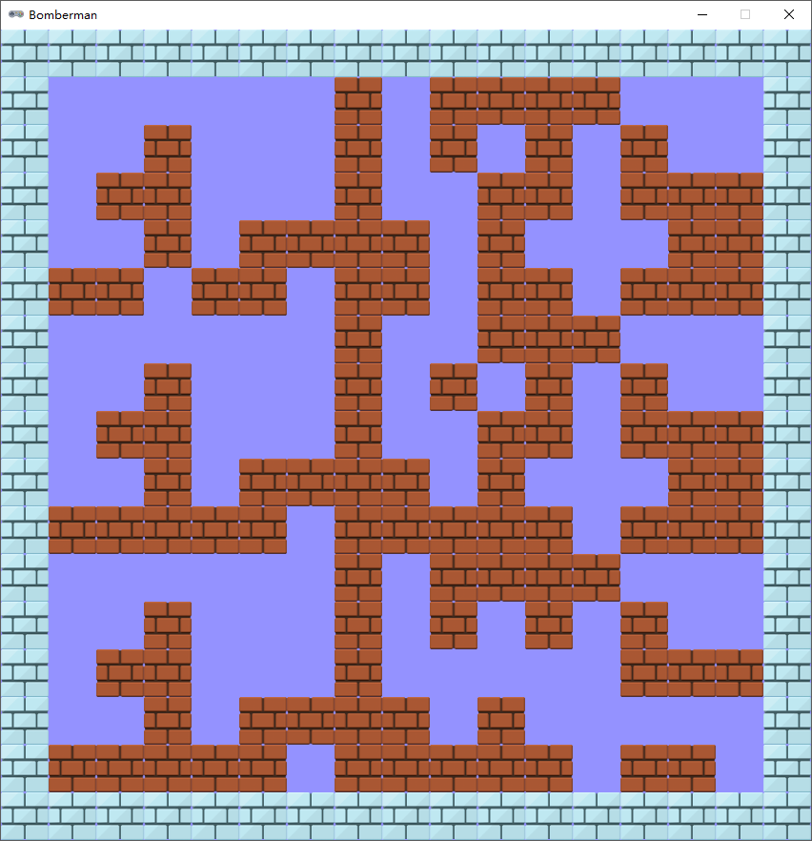
1.2 绘制场景
首先创建游戏窗口，将游戏窗口尺寸设为850×850：
HEIGHT = 850
WIDTH = 850
然后定义draw()函数将游戏场景绘制出来：
def draw():
screen.fill((148, 146, 255))
for obj in objs:
obj.draw()

Slide 6
2.创建玩家角色
2.1 定义玩家类
通过定义自己的类来创建玩家角色：
class Player(Actor):
def __init__(self, img, pos):
super().__init__(img, pos)
self.clock = 0
self.speed = 2.5
def update(self):
self.clock = (self.clock + 1) % 60

Slide 7
2.1 定义玩家类
玩家类Player也继承自Actor类，除了拥有Actor类的所有属性和方法，还添加了额
外的属性clock和speed，用来表示玩家角色的动画计时和移动速度。
我们还在Playler类中添加了一个方法update()，用来更新玩家的动画计时。
最后使用Player类来创建玩家角色对象，并将其显示出来：
p1 = Player("1player1down.png", (75, 75))
def draw():
screen.fill((148, 146, 255))
for obj in objs:
obj.draw()
p1.draw()

Slide 8
2.2 实现角色移动
在Player类中再定义一个move()方法来实现移动操作。代码参见书上第219页。
move()方法执行三个任务：
首先根据传入的参数dx和dy来分别更新角色的水平及垂直坐标；
然后根据clock属性值来更新行走方向上的角色图片，从而实现行走动画的效果；
最后检测角色与场景边界及障碍砖块的碰撞，防止角色穿越障碍物。

Slide 9
2.2 实现角色移动
定义函数check_keys()来处理玩家的按键事件：
def check_keys():
if keyboard.w:
p1.move(0, -p1.speed)
if keyboard.s:
p1.move(0, p1.speed)
if keyboard.a:
p1.move(-p1.speed, 0)
if keyboard.d:
p1.move(p1.speed, 0)

Slide 10
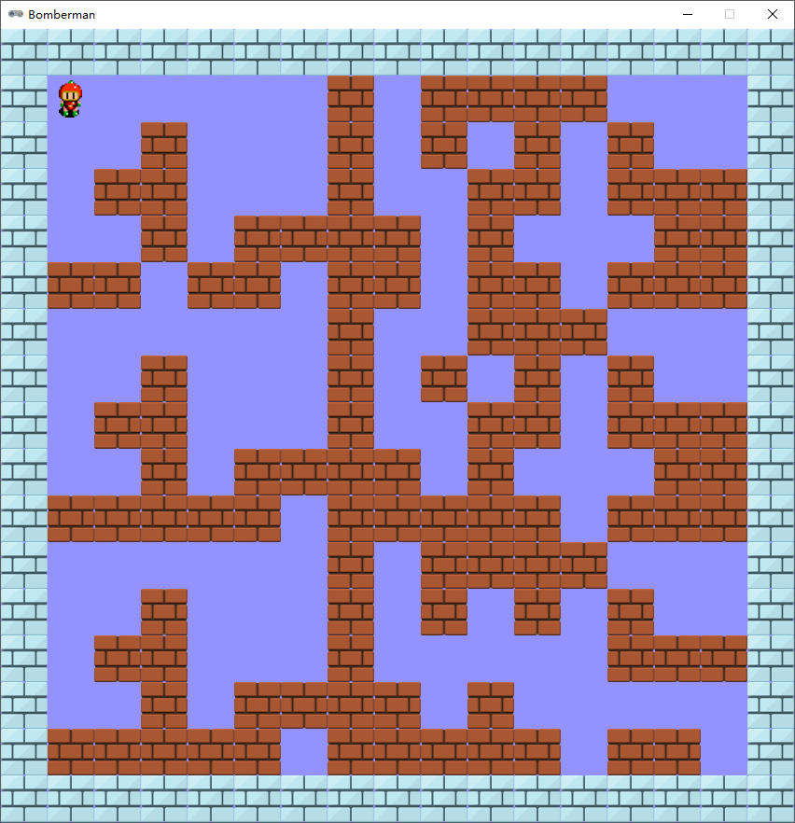
2.2 实现角色移动
最后要调用角色的update()方法，以便更新clock属性值来实现角色的行走动画。
可以在Pgzero的update()函数中来调用：
def update():
check_keys()
p1.update()

Slide 11
3.添加炸弹
3.1 定义炸弹类和火焰类
首先为炸弹角色定义一个类，然后根据该类来创建炸弹对象。炸弹类的代码参见书上
第221页。
炸弹类的构造方法中定义了两个属性clock和player，前者作为记录爆炸倒计时的变量，
后者用来保存玩家的引用。
然后定义了两个方法update()和detonate()，前者用来更新clock属性值，后者用来执行引
爆炸弹的操作。

Slide 12
3.1 定义炸弹类和火焰类
还需要定义一个火焰类，用来创建火焰角色。火焰类的代码参见书上第222页。
我们为火焰类定义一个属性clock，用来记录燃烧的倒计时。
另外定义了update()方法，将clock属性每次减少一定数值，然后对其值进行判定，
若不小于零则切换火焰图像以显示燃烧的动画效果，否则当火焰燃尽后还要进一
步判定是否伤害玩家及摧毁障碍物：
若火焰碰到玩家则重置玩家的坐标，并减少其生命值；若火焰碰到障碍砖块，则
将其从objs列表中移除。
最后还要将火焰角色本身从objs列表中移除。

Slide 13
3.2 让玩家放置炸弹
我们对玩家类Player进行修改，添加一些额外的属性及放置炸弹的方法plantbomb()。更新后的Player类代码参见书上第222页。
构造方法中添加了三个属性：health用来记录玩家的生命值，当炸弹的火焰伤害玩家时生命值减一；nbomb用来规定能够放置的炸弹数量，最多不能超过一个；bombs列表用来保存玩家放置的炸弹对象。
而plantbomb()方法则用来在玩家所处的坐标位置安放一枚炸弹。
最后还要修改Player类的update()方法，以便对bombs列表中的炸弹对象进行更新操作。

Slide 14
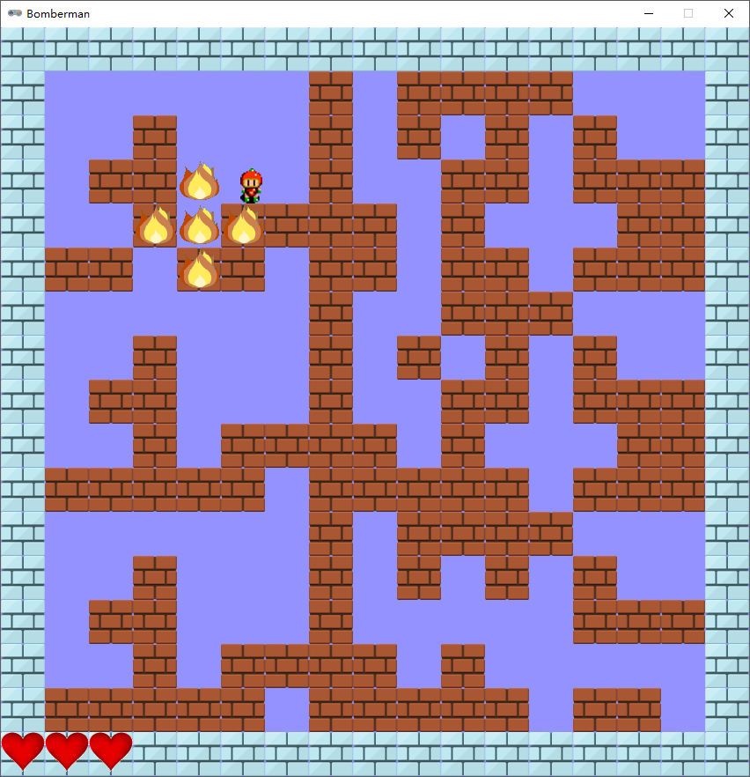
3.2 让玩家放置炸弹
我们希望玩家按下用空格键时在场景中放置一枚炸弹，于是对check_keys()函数进行修改，在其中加入如下语句：
if keyboard.space:
p1.plantbomb()
为了让正确执行角色的逻辑更新及图像显示，还需要修改update()函数和draw()函数。修改后的update()函数和draw()函数参见书上第223页。

Slide 15
4.设置道具功能
4.1 定义道具类
我们打算增添三种道具，分别用来增加炸弹威力、增加玩家生命值及增加炸弹数量。为此
首先定义三个道具类，代码参见书上第225页。
我们为每种道具类定义了update()方法，用来检测玩家是否拾取该道具。如果玩家碰到了某
个道具，则增加玩家对应的属性值：
若玩家碰到道具一则增加其radius属性，将炸弹爆炸的火焰范围扩大一个方格；
若碰到道具二则增加health属性值，将其生命值加一；
若碰到道具三则增加nbomb属性，将可放置炸弹的数量加一。

Slide 16
4.1 定义道具类
修改玩家类Player，以正确发挥道具功能。修改后的Player类代码参见书上225页。
在Player类中首先添加了一个属性lastbombtime，作为放置炸弹的计时器，以便控
制放置炸弹的频率。
此外Player类中还添加了另一个属性radius，用来表示炸弹的爆炸半径，即爆炸后
生成的火焰范围。
加入该属性后需要对炸弹类Bomb的代码进行修改，使其能根据radius的值来生成
相应数量的火焰对象。修改后的Bomb类代码参见书上226页。

Slide 17
4.2 随机生成道具
定义好道具类后还需要将其加入到游戏场景中。为此我们对火焰类Fire进行修改，在update()方法中加入代码如下：
for obj in objs:
if self.colliderect(obj) and obj.image == "block.png":
if random.random() < 0.03 :
objs.append(Bonus1("powerup.png", topleft=obj.topleft))
elif random.random() < 0.03 :
objs.append(Bonus2("p1hearth.png", topleft=obj.topleft))
elif random.random() < 0.03 :
objs.append(Bonus3("addone.png", topleft=obj.topleft))
objs.remove(obj)

Slide 18
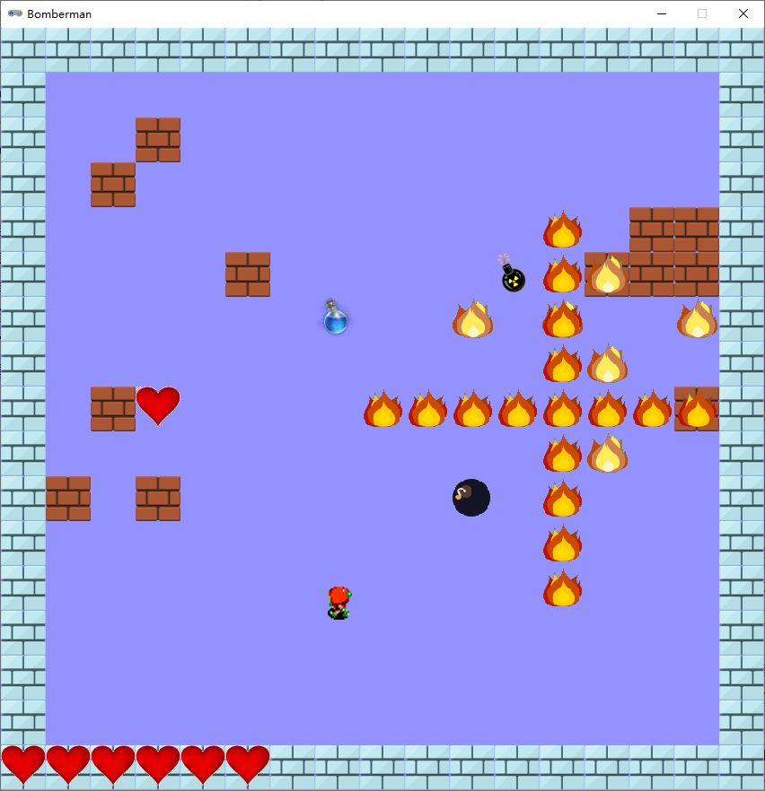
4.2 随机生成道具
上述代码将objs列表中的每一个对象与火焰进
行碰撞检测，若判定火焰碰到是障碍砖块，则
随机在三种道具中产生一个。
这里调用random()方法随机产生0到1之间的实
数，然后判定若其小于0.03则产生一个道具，
相当于设定了3%的概率来创建道具对象。

Slide 19
5.加入另一个玩家
我们已经定义好了玩家类，要加入新玩家只需再创建一个玩家类的对象即可。需要对玩家
类Player进行修改，以便对不同的玩家角色进行区分。修改后的Player类代码参见第228页。
Player类中新添加了一个属性side，用来区分是哪个玩家，并通过构造方法的参数对side属
性进行赋值。同时对move()方法也进行修改，在切换图片的语句中加入了side属性值，以便
两个玩家都能正确地显示图像。
下面使用更新后的Player类来创建玩家对象：
p1 = Player("1player1down.png", (75, 75), "player1")
p2 = Player("1player2up.png", (WIDTH-75, HEIGHT-75), "player2")

Slide 20
修改check_keys()函数，为玩家p2加入按键处理：
def check_keys():
……
if keyboard.up:
p2.move(0, -p2.speed)
if keyboard.down:
p2.move(0, p2.speed)
if keyboard.left:
p2.move(-p2.speed,0)
if keyboard.right:
p2.move(p2.speed,0)
if keyboard.rshift:
p2.plantbomb()

Slide 21
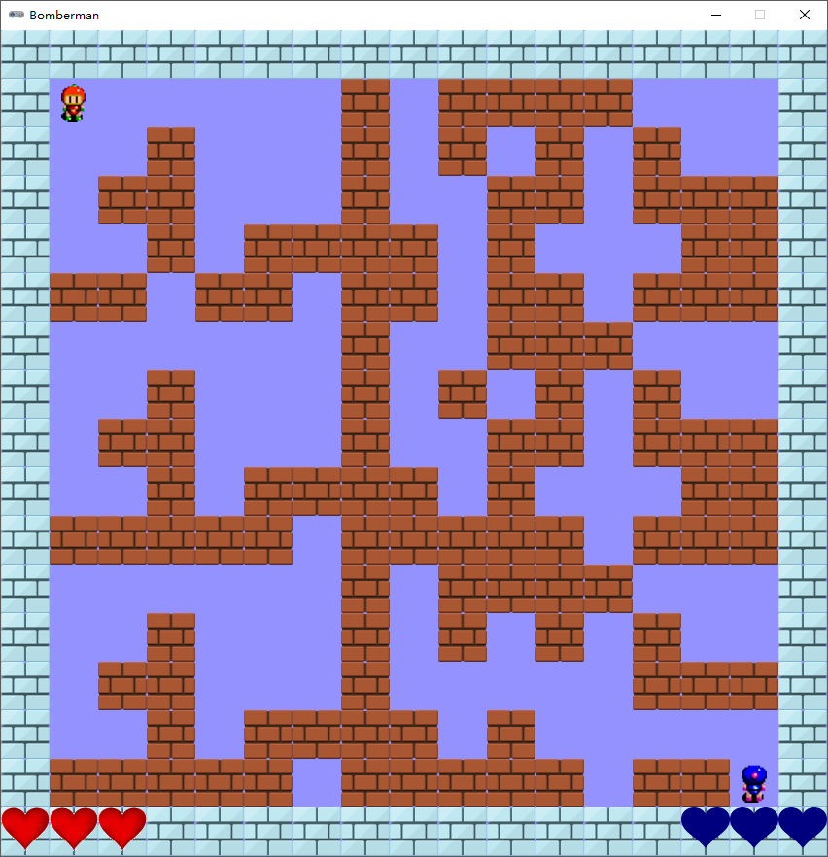
最后对update()函数及draw()函数进行修改，加入玩
家p2的逻辑更新及图像显示代码。修改后的代码参
见书上第229页。
在draw()函数的后面加入了显示胜负的文字。通过对
p1和p2的health属性值进行比较，将双方胜负关系分
为三种情况：p1获胜、p2获胜及双方打平。

Slide 22
回顾与总结
本章学习制作了一款双人游戏。我们采用了面向对象编程方法，不论是创建场景还是角色，都首先从定义类开始，然后通过自定义的类来创建对象。我们依次定义了砖块类、玩家类、炸弹类、火焰类及道具类，并根据需要为它们创建了各自的对象。经过本章学习可以知道，双人游戏并不是难事，只要先定义好玩家的类，然后创建两个不同的玩家对象，再为其设置不同的操作方式即可。

